Slide 1
Projekt Škole budućnosti 21./22.
Margarita Lucin Zlatković, voditelj projekta
Turistička i ugostiteljska škola Dubrovnik
ŽSV 25.08.2022.

Slide 2
ŠKOLA BUDUĆNOSTI
siječanj – lipanj 2022.
ukupno 4 tima
  Udruga gluhih i nagluhih Dubrovačko-neretvaske županije – TIM BOKAR (4 učenika)
  Kuhinjski otpad (hrvatska verzija)– TIM LOVRIJENAC (4 učenika)
  Kuhinjski otpad (engeska verzija) – TIM SPONZA (2 učenika)
  UNESCO-om zaštićena kulturna baština grada Dubrovnika – TIM MINČETA (3 učenika)
3 mentora (Margarita Lucin Zlatković, Tonći Vuleša, Ines Obradović)

Slide 3
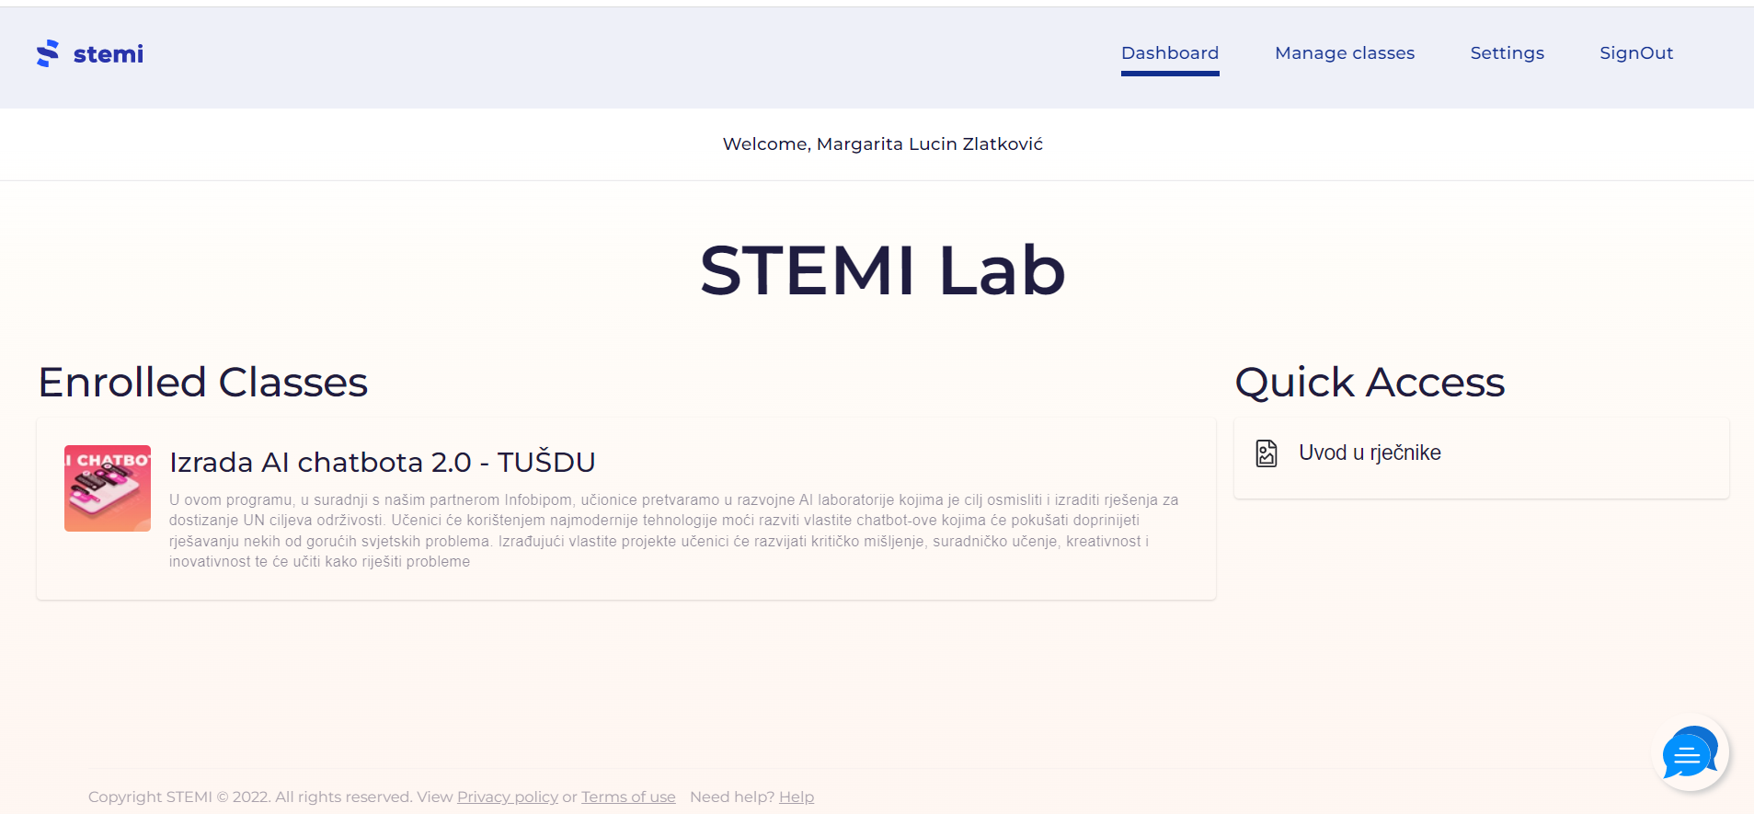

Slide 4
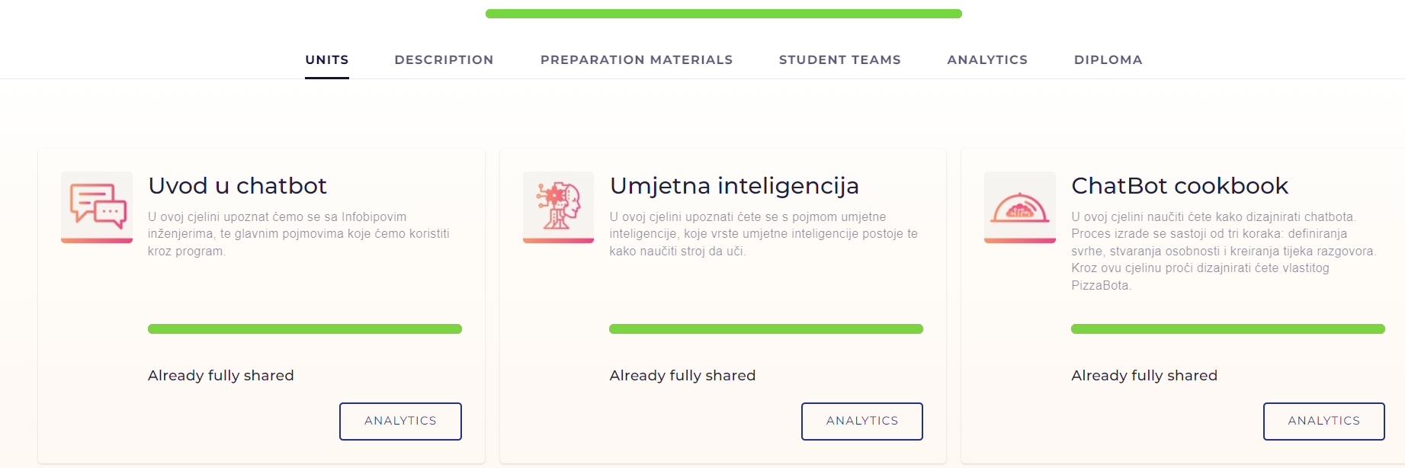

Slide 5
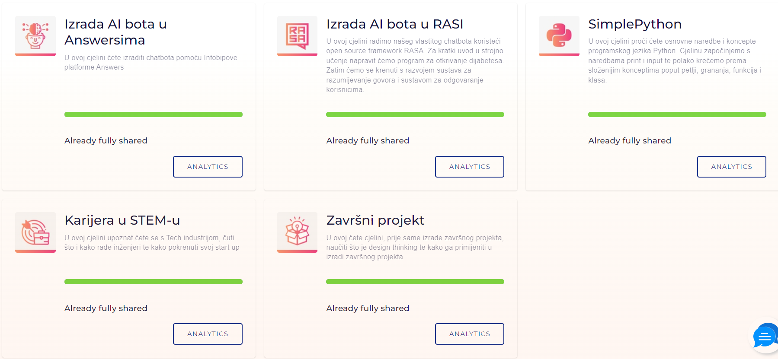

Slide 6
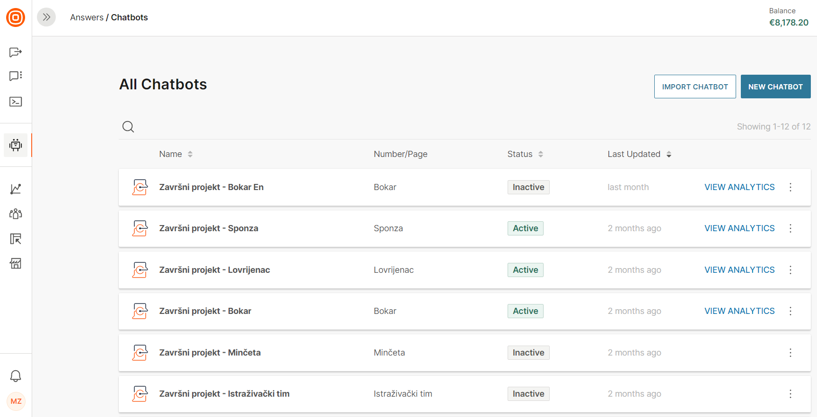

Slide 7
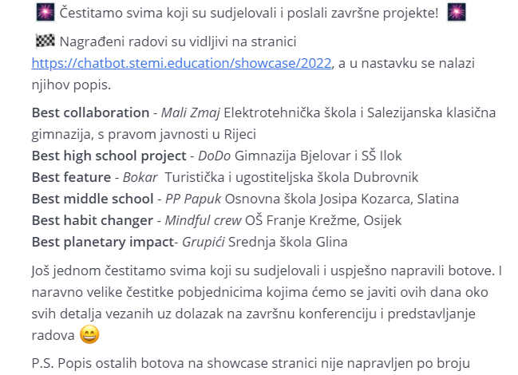

Slide 8
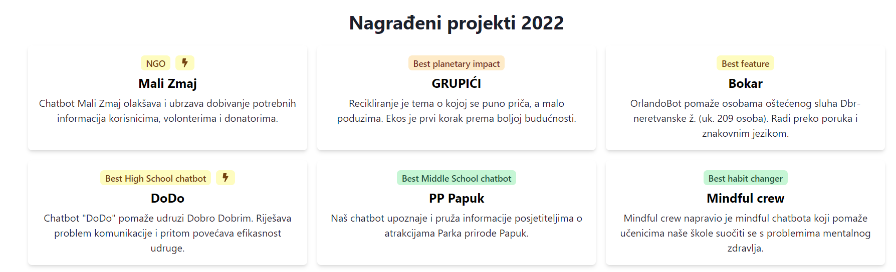
Nagrađeni projekt:
http://udruga-gluhih-du.hr/

Slide 9
OSTALI CHATBOT-ovi
TIM SPONZA – Kuhinjski otpad (eng):
https://chatbot.stemi.education/chat/cl2ripwb55342855uxz735jg317
TIM LOVRIJENAC – Kuhinjski otpad (hrv):
https://chatbot.stemi.education/chat/cl2rd4m4j4917195uxzu8jacw85
TIM MINČETA - UNESCO-om zaštićena kulturna baština grada Dubrovnika:
https://chatbot.stemi.education/chat/cl2rclegq4843865uxzcd2zhi8s

